Slide 1
Offres de services – les liens utiles

Slide 2
Les 3 volets de la visite conseil
Passer d’une posture de contrôle à une logique d’accompagnement structuré, ciblé et attractif.
Il s’agit d’une prestation gratuite proposée par l’Urssaf, qui permet à un inspecteur du recouvrement de se rendre dans une entreprise pour apporter un éclairage sur les démarches et obligations sociales. Cette démarche se distingue du contrôle : aucun redressement n’est appliqué, même en cas d’erreur constatée. Elle constitue donc un levier fort de sécurisation, de pédagogie et de confiance.
Trois typologies de visites conseil sont désormais ciblées :
Visite conseil « nouvel employeur » : concerne les entreprises ayant embauché leur premier salarié depuis moins de 18 mois.
Visite conseil « nouveau dispositif » : s’adresse aux entreprises souhaitant mettre en place un nouveau dispositif impactant les déclarations et cotisations, afin d’être accompagnées en amont
Visite conseil « mise en conformité » suite à contrôle : s’adresse aux entreprises qui souhaitent être accompagnées dans la mise en conformité des pratiques à la suite des constats effectués lors d’un contrôle. Des expérimentations pourront être initiées envers les grandes entreprises ou groupes souhaitant généraliser les bonnes pratiques à l’issue d’un contrôle, y compris aux entités non contrôlées.
Visite conseil - Urssaf.fr

Slide 3
Quelques outils facilitants
Mon entreprise.fr Accueil - Mon-entreprise
Mon conseil urssaf : https://www.urssaf.fr/accueil/services/mon-conseil-urssaf.html
Travailleurs indépendants : on vous explique le calcul de vos cotisations suite à votre déclaration de revenus
La chaine des Urssaf Urssaf Officiel – YouTube

Slide 4

Mon entreprise.fr Accueil - Mon-entreprise

Slide 5
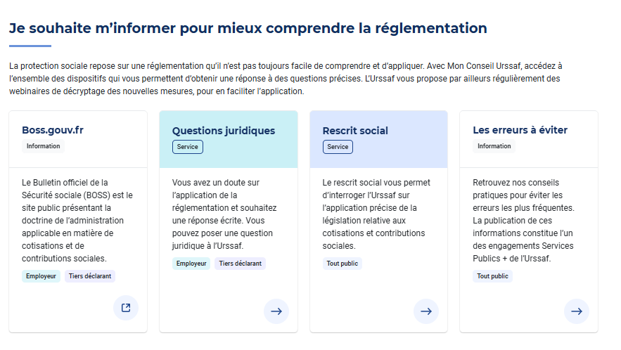

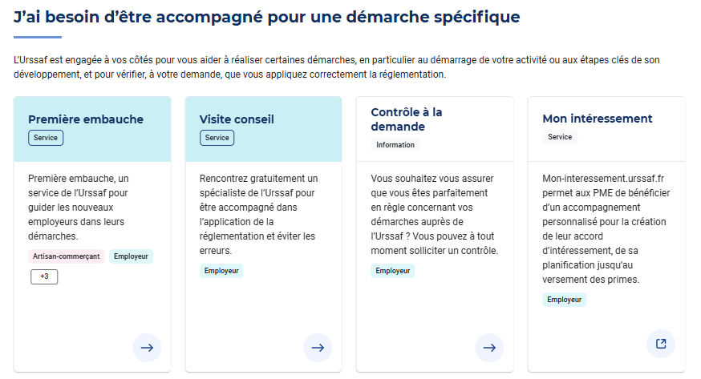
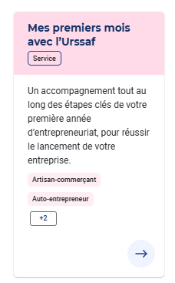
Mon conseil urssaf : https://www.urssaf.fr/accueil/services/mon-conseil-urssaf.html

Slide 6
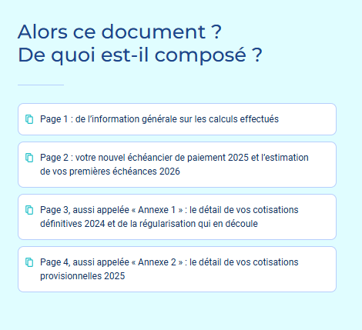

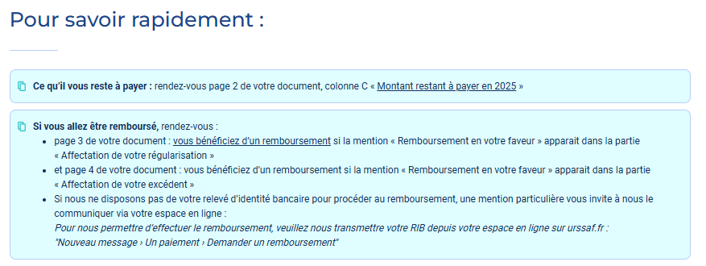
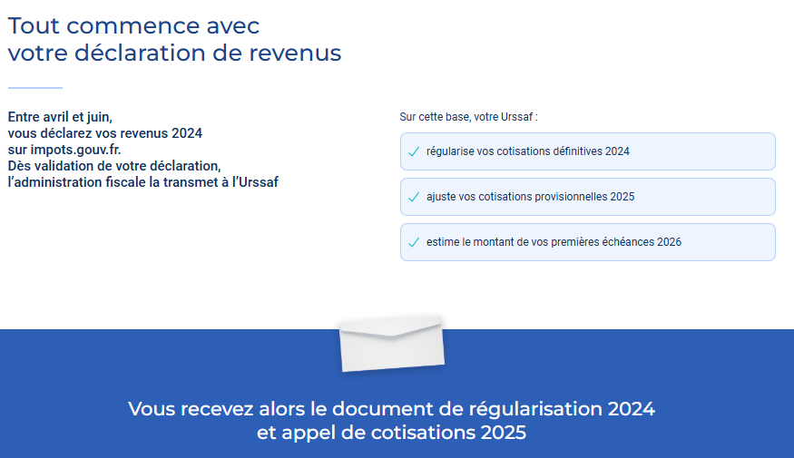
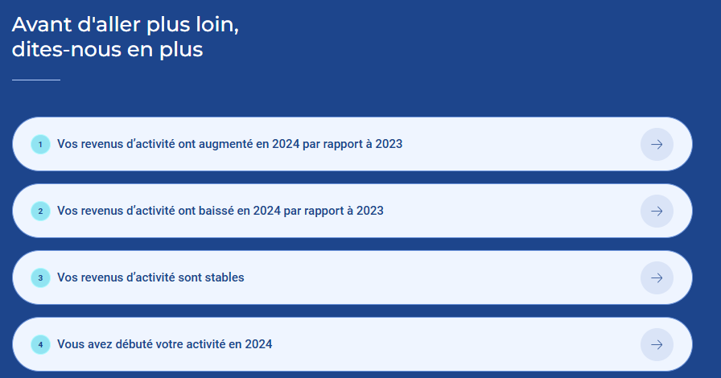
Travailleurs indépendants : on vous explique le calcul de vos cotisations suite à votre déclaration de revenu

Slide 7
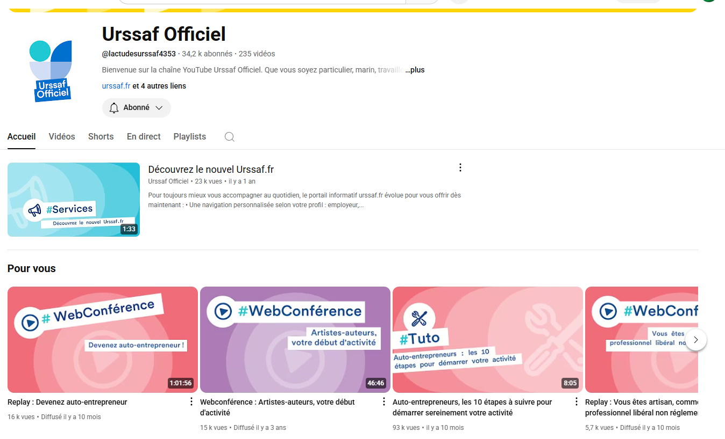
La chaine des Urssaf Urssaf Officiel – YouTube

Slide 8
Catalogue des Offres de service de l'Urssaf Bretagne
https://bretagne.urssaf.fr/files/Catalogue_ODS_Urssaf_Bretagne_mai_2024_ext.pdf

